Slide 1

SQL
Jointure et mots clé utiles

Slide 2
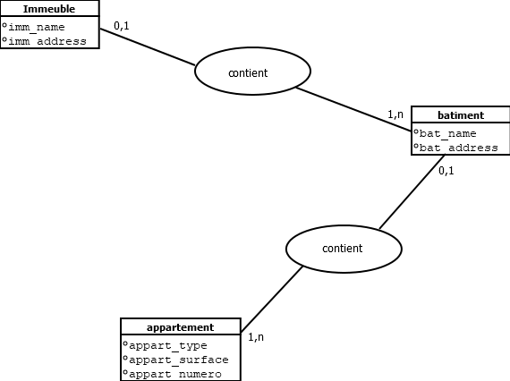
MCD de travail

Slide 3
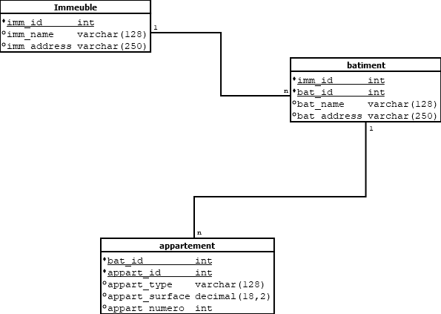
MLD de travail

Slide 4
Jointure
Liste des noms d’immeubles et des noms de bâtiments associés
SELECT immeuble.imm_name AS « nom d’immeuble », batiment.bat_name AS « nom de batiment »
FROM (immeuble
INNER JOIN batiment ON immeuble.imm_id = batiment.imm_id)

Slide 5
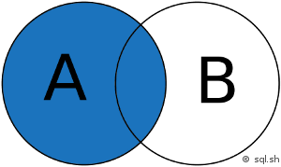
Les autres jointures (LEFT JOIN)
jointure externe pour retourner tous les enregistrements de la table de gauche (LEFT = gauche) même si la condition n’est pas vérifié dans l’autre table. Elle s’écrit parfois LEFT OUTER JOIN

Slide 6
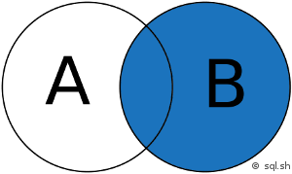
Les autres jointures (RIGHT JOIN)
jointure externe pour retourner tous les enregistrements de la table de droite (RIGHT = droite) même si la condition n’est pas vérifié dans l’autre table. Elle s’écrit parfois RIGHT OUTER JOIN

Slide 7
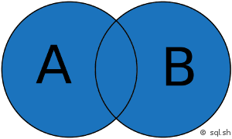
Les autres jointures (FULL JOIN)
jointure externe pour retourner les résultats quand la condition est vrai dans au moins une des 2 tables. Elle s’écrit parfois FULL OUTER JOIN

Slide 8
Le mot clé COUNT()

Slide 9
Le mot clé COUNT()
Nombre d’immeubles contenu dans la base de données
SELECT COUNT(immeuble.imm_id) AS « nombre d’immeuble »
FROM immeuble

Slide 10
Le mot clé MAX()

Slide 11
Le mot clé MAX()
Sélection de la surface la plus élevée et du nom du bâtiment possédant cet appartement
SELECT batiment.bat_name AS « nom de batiment » , MAX(appartement.app_surface) AS « surface la plus élevée»
FROM (batiment
INNER JOIN appartement ON batiment.bat_id = appartement.bat_id)

Slide 12
Le mot clé HAVING et SUM()

Slide 13
Le mot clé HAVING et SUM()
Liste des noms de bâtiment dont la surface totale des appartements dépasse 500m²
SELECT batiment.bat_name AS « nom de batiment»
FROM (batiment
INNER JOIN appartement ON batiment.bat_id = appartement.bat_id)
HAVING SUM(appartement.appart_surface) > 500

Slide 14
Le mot clé LIMIT - GROUP BY

Slide 15
Le mot clé LIMIT - GROUP BY
Liste des 5 premiers nom de bâtiment en commençant par la lettre Z
SELECT batiment.bat_name AS « nom de batiment»
FROM batiment
GROUP BY batiment.bat_name DESC
LIMIT 5

Slide 16
Le mot clé LIMIT - GROUP BY
Liste du 10eme au 15eme premiers nom de bâtiments en commençant par la lettre A
SELECT batiment.bat_name AS « nom de batiment»
FROM batiment
GROUP BY batiment.bat_name ASC
LIMIT 5 OFFSET 10

Slide 17
Le mot clé LIKE

Slide 18
Le mot clé LIKE
Liste des nom de bâtiments commençant par la lettre E
SELECT batiment.bat_name AS « nom de batiment»
FROM batiment
WHERE batiment.bat_name LIKE `E%`

Slide 19
Le mot clé LIKE
Liste des nom de bâtiments finissant par la lettre E
SELECT batiment.bat_name AS « nom de batiment»
FROM batiment
WHERE batiment.bat_name LIKE `%E`

Slide 20
Le mot clé LIKE
Liste des nom de bâtiments comprenant le mot FLEUR
SELECT batiment.bat_name AS « nom de batiment»
FROM batiment
WHERE batiment.bat_name LIKE `%FLEUR%`

Slide 21
Le mot clé GROUP CONCAT

Slide 22
Le mot clé GROUP CONCAT
Obtenir le nom d’un immeuble et tous les noms de bâtiment associé à l’immeuble sur une seule ligne séparés par un underscore
SELECT immeuble.imm_name AS « Nom d’immeuble » , GROUP_CONCAT( batiment.bat_name SEPARATOR `_` )
AS « Noms de batiments associé »
FROM (immeuble
INNER JOIN batiment ON immeuble.imm_id = batiment.imm_id)

